Slide 1
產品簡報
PDF 文字編輯工具
喺 PDF 入面改任何一隻字——
唔使裝軟件、唔使上傳檔案、唔使畀錢。
免安裝
免上傳
免費
PDF 文字編輯工具
1

Slide 2


改份 PDF，點解會咁難？
兩個問題，同一個根源：而家啲工具，從來都唔係為「檔案留喺自己部機」而設計。
畀錢都未必改到
「免費」網上工具，其實唔免費
Adobe Acrobat Pro——要畀月費/年費——好多真實世界嘅 PDF（掃描表格、政府範本、有內嵌字型嘅文件）都改唔乾淨。
最後淨係剩返「成頁重新打過」呢個做法。
真正嘅編輯功能通常要訂閱先用到——而且你上載嘅每一份檔案，都會傳去你控制唔到嘅伺服器。
合約、人事資料、客戶資料一旦咁做，隨時洩漏。
PDF 文字編輯工具
2

Slide 3


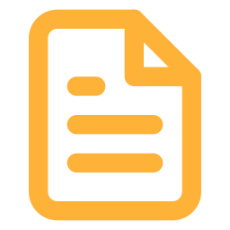

由另一個起點開始
只守一條規矩：檔案永遠唔會離開你部機。
完全喺瀏覽器入面運作
由頭到尾都唔會上傳去任何地方——包括我哋。
Click 任何一隻字就可以直接改
或者用 Find & Replace，一次過改晒成份文件入面某段文字。
直接沿用 PDF 本身嘅字型、顏色、排版
改完之後睇唔出邊度改過——係「完全一樣」，唔係「差唔多」。
唔使裝、唔使開戶口、唔使訂閱
開個網頁就用得。
PDF 文字編輯工具
3

Slide 4
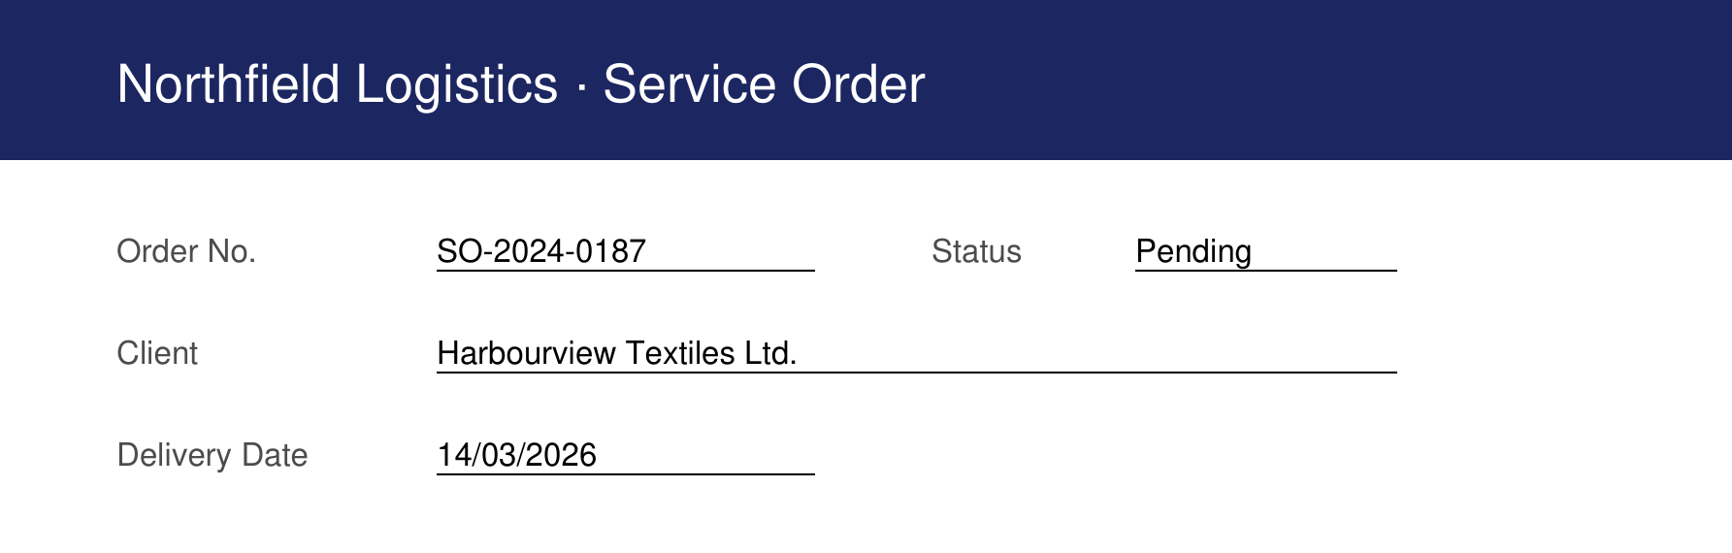
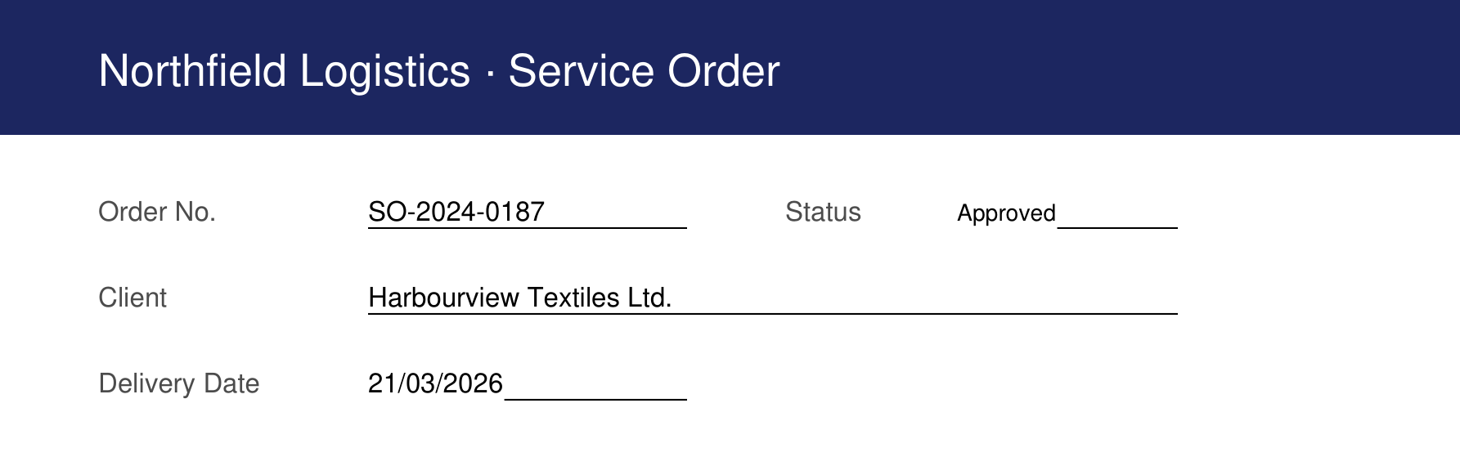

唔使信我講，睇實際效果
兩個欄位，直接喺瀏覽器度改。字型一樣、排版一樣、同一份文件。
改之前
改之後
Status：Pending → Approved · Delivery Date 已更新——兩個編輯都保留咗原本嘅底線同字型。
字型——完全一樣
位置——完全一樣
顏色——完全一樣
PDF 文字編輯工具
4

Slide 5

四步搞掂，免安裝
淨係講網站版——用任何主流瀏覽器打開就用得。
1
2
3
4
打開網站
拖入你嘅 PDF
Click 任何一隻字去改
Click「下載」
或者直接雙擊離線版檔案。任何主流瀏覽器都用得。
即刻載入，檔案唔會離開你部機。
或者用 Find & Replace 一次過改晒成份文件。
即刻攞到改好嘅 PDF。
PDF 文字編輯工具
5

Slide 6
數口點計
$0
長期都係咁——冇訂閱、冇逐個用戶收費、冇「試用期完就要畀錢」
Adobe Acrobat Pro
網上 PDF 編輯器訂閱
PDF 文字編輯工具
每年約 US$240
每年約 US$150
$0
每個用戶都要畀——仲未必改到晒所有 PDF
仲要將檔案放喺人哋伺服器
乜都唔使裝，乜都唔使上傳
PDF 文字編輯工具
6

Slide 7
而家就試下
打開網站，或者攞個離線版檔案。唔使註冊、唔使試用期、冇陷阱。
為咗嗰啲輸唔起一次洩漏、亦都唔想長期畀月費嘅 team 而設計。
PDF 文字編輯工具
7

